Slide 1

Deep Learning Seminar 1st. 〜第二章〜 パーセプトロン
アジェンダ
パーセプトロン
多層パーセプトロン
プラズマ核融合基礎学分野 M1 深田紘平

Slide 2
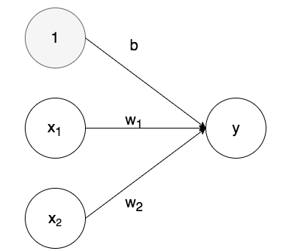

1.パーセプトロン
パーセプトロンとは複数の信号を入力として受け取り、
一つの信号を出力するアルゴリズムのこと。
単純パーセプトロン
上式において、b:バイアス,w:重みはパラメータとして作用し、出力に影響する。
単純パーセプトロンを組み合わせて多層パーセプトロンを成し、
複雑な回路を構成し、情報処理を行う。
・メリット：複雑な関数も表現できること
・デメリット：パラメータは手作業で決定していること

Slide 3
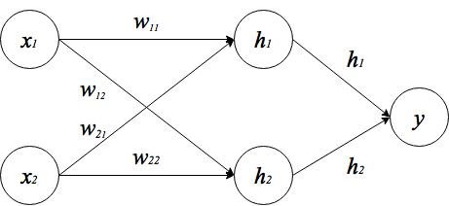
2.多層パーセプトロン
・ANDゲート：線形で分けれる
・XORゲート​：線形で分けれない
単純パーセプトロンではAND,OR,NANDゲートを表現することはできるが、XOR
ゲートを表現することは不可なので単純パーセプトロンを重ねることで表現する。
層を深くすることでより柔軟な表現をすることができる。

